Slide 1

文件传输协议FTP

Slide 2
主要内容
文件传输协议FTP
FTP 功能
FTP服务的工作过程
FTP访问方式
FTP的工作原理
FTP命令及响应编码

Slide 3
文件传输协议FTP
文件传输是TCP/IP中使用最广泛的应用之一
文件传输协议FTP (File Transfer Protocol)的主要功能是完成从一个系统到另一个系统的完整的文件拷贝
FTP并不是针对某种具体操作系统或某类具体文件而设计的文件传输协议
它通过一些规程，利用网络低层提供的服务，屏蔽了各种计算机系统的细节来完成文件传输的任务
它只提供文件传送的一些基本的服务，可以在异构网中任意计算机间传送文件

Slide 4
网络环境下复制文件的复杂性
由众多的计算机厂商研制出的文件系统多达数百种，且差别很大：
  计算机存储数据的格式不同。
  文件的目录结构和文件命名的规定不同。
  对于相同的文件存取功能，操作系统使用的命令不同。
  访问控制方法不同。
因此，要实现不同系统之间的文件复制非常困难。
FTP 的主要功能是减少或消除在不同操作系统下处理文件的不兼容性。

Slide 5
FTP的功能
FTP的主要功能包括两个方面：
  文件的下载 就是将远程服务器上提供的文件下载到本地计算机上。使用FTP实现的文件下载与HTTP相比较，具有使用简便、支持断点续传和传输速度快的优点
  文件的上传 是指客户机可以将任意类型的文件上传到指定的FTP服务器上
FTP服务支持文件上传和下载，而HTTP仅支持文件的下载功能

Slide 6
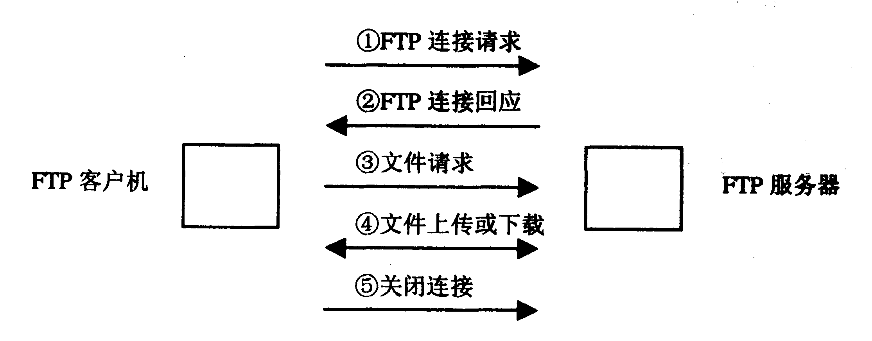
FTP服务的工作过程
FTP服务采用典型的客户/服务器工作模式

Slide 7
TCP通信过程
TCP数据报格式
正常TCP通信过程:
  建立连接
  数据传输
  断开连接

Slide 8
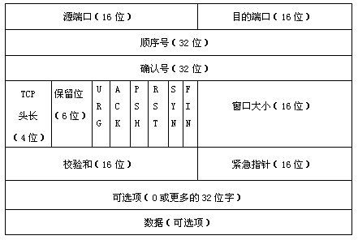
TCP数据报格式

Slide 9
TCP数据报格式
TCP标志位
  ACK：确认标志
  RST： 复位标志
  URG：紧急标志
  SYN： 建立连接标志
  PSH： 推标志
  FIN： 结束标志

Slide 10
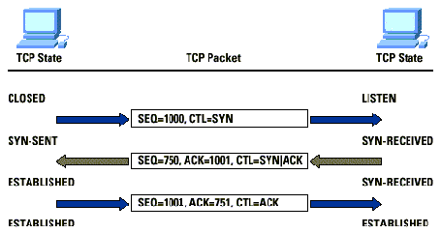
TCP连接建立过程

Slide 11

TCP数据传输过程
TCP Packet
Established
Established
Sending1
SEQ=1001,ACK=751,dataLen=256
Waiting1
OK1
SEQ=751,ACK=1257
ACK1
Sending2
SEQ=1257,ACK=751,dataLen=256
Waiting2
OK2
SEQ=751,ACK=1513
ACK2
…………

Slide 12
TCP连接断开过程
TCP Packet
Established
Established
FIN-WAIT-1
SEQ=1513,ACK=751,CTL=FIN|ACK
CLOSE-WAIT
FIN-WAIT-2
SEQ=751,ACK=1514,CTL=ACK
CLOSE-WAIT
TIME-WAIT
SEQ=751,ACK=1514,CTL=FIN|ACK
LAST-ACK
TIME-WAIT
SEQ=1514,ACK=752,CTL=ACK
CLOSED
CLOSED

Slide 13
TCP包分析实验
实验环境
位于同一局域网内的两台主机，IP分别为：192.168.1.34，192.168.1.119
一个C/S模式的程序，实现简单的TCP数据发送与接收（程序代码参见书P97-101）
Client运行在192.168.1.34
Server运行在192.168.1.119

Slide 14
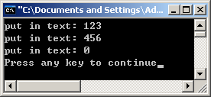
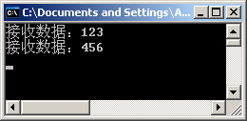
实验情景
Client发送两次数据，内容分别为123和456，然后发送0结束TCP连接。
程序截图如下。
客户端发送数据
IP：192.168.1.34
服务端接收到数据
IP：192.168.1.119

Slide 15
捕获数据包
在Client发送数据之前，在192.168.1.34主机(Client)上开启Wireshark。
在捕获前不进行过滤，直接捕获所有数据包。
当Client结束TCP连接之后，停止捕获数据包。
采用捕获后过滤的方法，过滤规则是
tcp AND ip.addr==192.168.1.119
其中，192.168.1.119是Server主机。
过滤后，共得到11个数据包，见下页图。

Slide 16
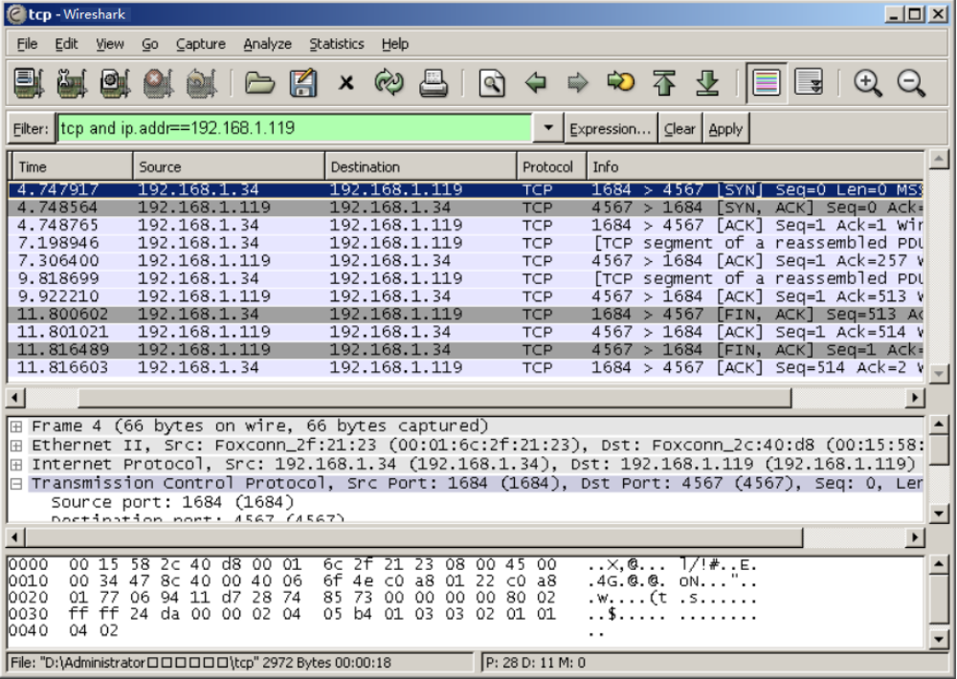

Slide 17
数据包详细分析
这11个数据包的含义如下：
  1~3：三次握手，建立连接
  4~5：第一次发送数据
  6~7：第二次发送数据
  8~11：断开连接
下面将对这11个数据包进行详细分析。

Slide 18
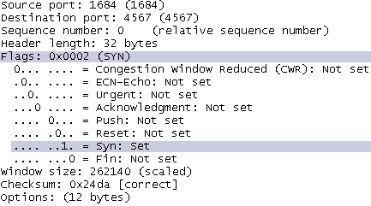
1 C→S SYN
SEQ=X+0
与TCP报文格式相对应

Slide 19
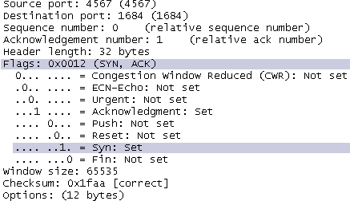
2 S→C SYN,ACK
SEQ=Y+0
ACK=X+1

Slide 20
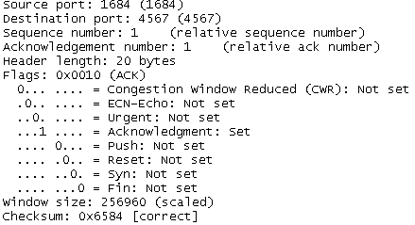
3 C→S ACK
SEQ=X+1
ACK=Y+1
三次握手结束

Slide 21
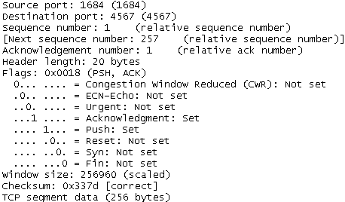
4 C→S PSH,ACK
SEQ=X+1, data length=256, next seq=257
ACK=Y+1
数据内容见下页图

Slide 22
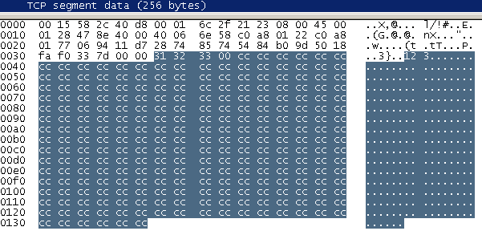
这是第一次发送的数据123
TCP segment data(256 bytes)

Slide 23
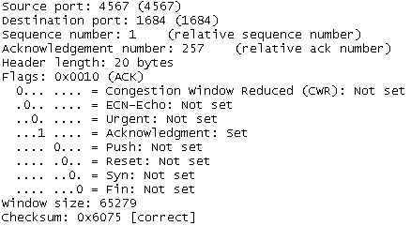
5 S→C ACK
SEQ=Y+1
ACK=X+257
第一次传输数据结束

Slide 24
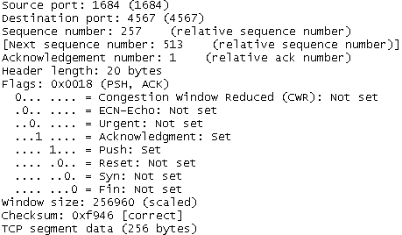
6 C→S PSH,ACK
SEQ=X+257, data length=256, next seq=513
ACK=Y+1
数据内容见下页图

Slide 25
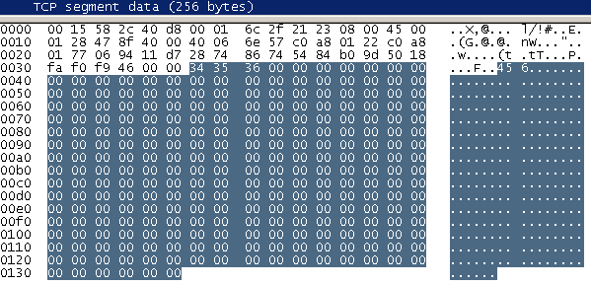
这是第二次发送的数据456
TCP segment data(256 bytes)

Slide 26
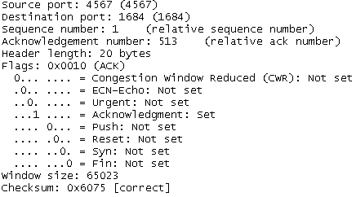
7 S→C ACK
SEQ=Y+1
ACK=X+513
第二次传输数据结束

Slide 27
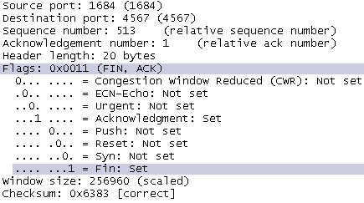
8 C→S FIN,ACK
SEQ=X+513
ACK=Y+1

Slide 28
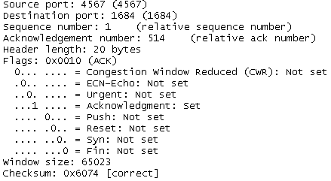
9 S→C ACK
SEQ=Y+1
ACK=X+514

Slide 29
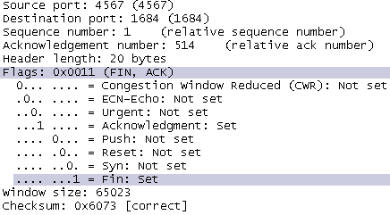
10 S→C FIN,ACK
SEQ=Y+1
ACK=X+514

Slide 30
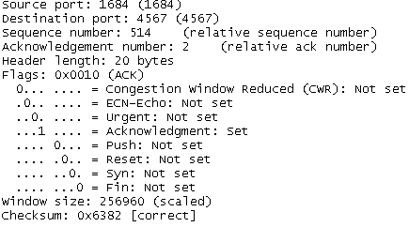
11 C→S ACK
SEQ=X+514
ACK=Y+2
TCP连接已经断开

Slide 31
FTP的访问方式
FTP服务分为普通FTP与匿名FTP服务两种类型
  普通FTP服务要求用户在登录时提供正确的用户名和用户密码
  匿名FTP服务的实质是：提供服务的机构在它的FTP服务器上建立一个公开账户（一般为anonymous），并赋予该账户访问公共目录的权限。如果用户要访问这些提供匿名服务的FTP服务器，可以直接访问而不需要密码。有些FTP服务器可能会要求用户用自己的电子邮件地址作为用户密码
为了保证FTP服务器的安全，几乎所有的匿名FTP服务器都只允许用户下载文件，而不允许用户上载文件。

Slide 32


FTP的双重连接
FTP在客户和服务器之间要建立双重TCP连接
一条由客户端发起的“控制连接”（21），用来传输FTP命令，在整个会话期间一直保持打开
一条是FTP服务器端发起的“数据连接” （20），用来传输FTP数据
用户界面
控制连接21
服务器端
数据连接20
控制进程
控制进程
Internet
数据传送
进程
数据传送
进程
客户端

Slide 33
主进程的工作步骤
(1) 打开熟知端口（端口号为21），使客户进程能够连接上
(2) 等待客户进程发出连接请求
(3) 启动从属进程来处理客户进程发来的请求。从属进程对客
户进程的请求处理完毕后即终止，但从属进程在运行期间
根据需要还可能创建其他一些子进程
(4) 回到等待状态，继续接受其他客户进程发来的请求。主进
程与从属进程的处理是并发地进行

Slide 34
Windows下的FTP客户程序
FTP命令行实用程序：在Windows下键入ftp命令即可打开MS-DOS方式的ftp交互窗，提示符为 ftp >。在ftp交互窗中可以实用各种ftp子命令
图形用户界面的FTP客户软件：因特网上提供了多种FTP客户程序
浏览器软件：在Windows下的浏览器软件可用来访问FTP服务器。注意，必须在地址栏输入FTP服务器的URL，如：
ftp://abc@211.80.184.8

Slide 35
FTP客户端程序
常用的FTP客户端程序通常有几种类型
  传统的FTP命令行
  浏览器
  资源管理器
  FTP下载工具

Slide 36
常用的FTP交互命令
命令 | 命令格式 | 意义
get | get file1 file2 | 将文件file1下载到本地，并改名为file2
put | put file1 file2 | 将文件file1上传到服务器，并改名为file2
ls | ls | 显示当前目录下的文件
cd | cd abc | 进入abc目录
rename | rename file1 file2 | 将文件file1改名为file2
? | ? user | 显示user命令的功能
! | ! | 进入本地操作系统界面（exit返回ftp）
quit | quit | 退出ftp

Slide 37
FTP客户端程序传统的FTP命令行访问FTP站点
常用的命令格式如下：
  ftp 主机名
  FTP>bye 结束与远程计算机的FTP会话并退出ftp
  FTP>cd 更改远程计算机上的工作目录
  FTP>delete 删除远程计算机上的文件
  FTP>dir 显示远程目录文件和子目录列表
  FTP>get 使用当前文件转换类型将远程文件复制到本地计算机
    格式：get remote-file [local-file]
  FTP>help [command]
  FTP>ls 显示远程目录文件和子目录的缩写列表
  FTP>mkdir 创建远程目录
  FTP>mls 显示远程目录文件和子目录的缩写列表
  FTP>mput 使用当前文件传送类型将本地文件复制到远程计算机上
  FTP>put 使用当前文件传送类型将本地文件复制到远程计算机上
  FTP>pwd 显示远程计算机上的当前目录
  FTP>quit 结束与远程计算机的FTP会话并退出ftp
  FTP>rmdir 删除远程目录
  FTP>user 指定远程计算机的用户

Slide 38
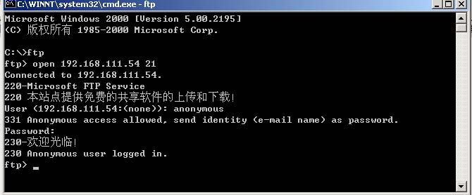
open 主机名端口

Slide 39
利用浏览器访问FTP站点
利用浏览器访问FTP站点的方法如下
  若要访问的FTP站点为匿名站点，在浏览器的地址栏输入“ftp://FTP站点的IP地址或DNS域名”
  如果FTP站点提供的是用户访问的方法，在浏览器的地址栏中需要添加用户名和密码信息，格式为：“ftp://用户名：密码@FTP站点的IP地址或DNS域名”。也可以按照匿名访问的方法进行访问，IE浏览器会自动弹出登录身份窗口，提示输入用户名和密码

Slide 40
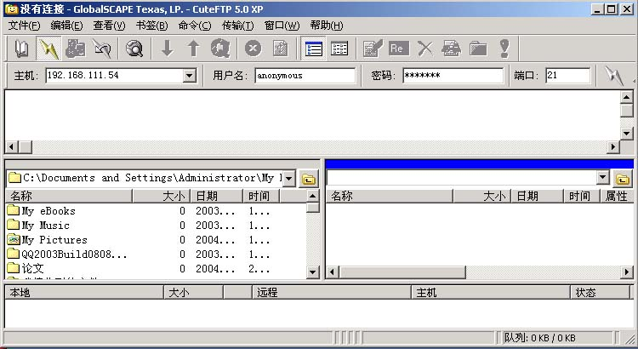
使用专门的FTP客户端软件（以cuteFTP为例 ）

Slide 41
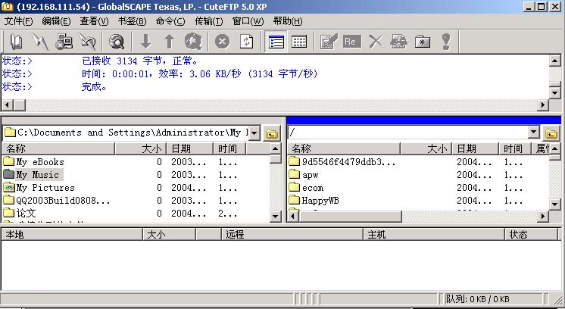
客户端已经连接到FTP服务器

Slide 42
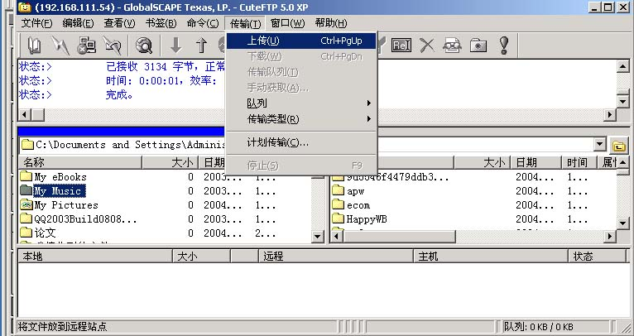
客户端上传文件到FTP服务器

Slide 43
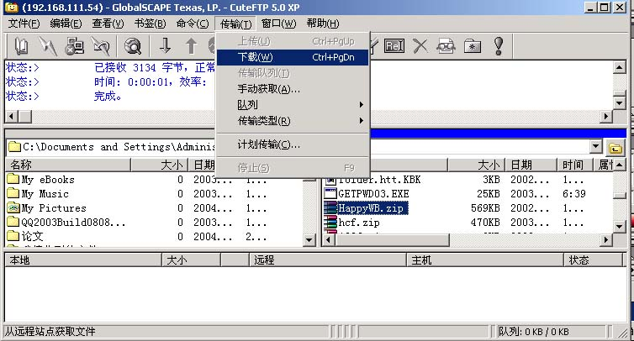
将FTP服务器上的文件下载到客户端计算机

Slide 44
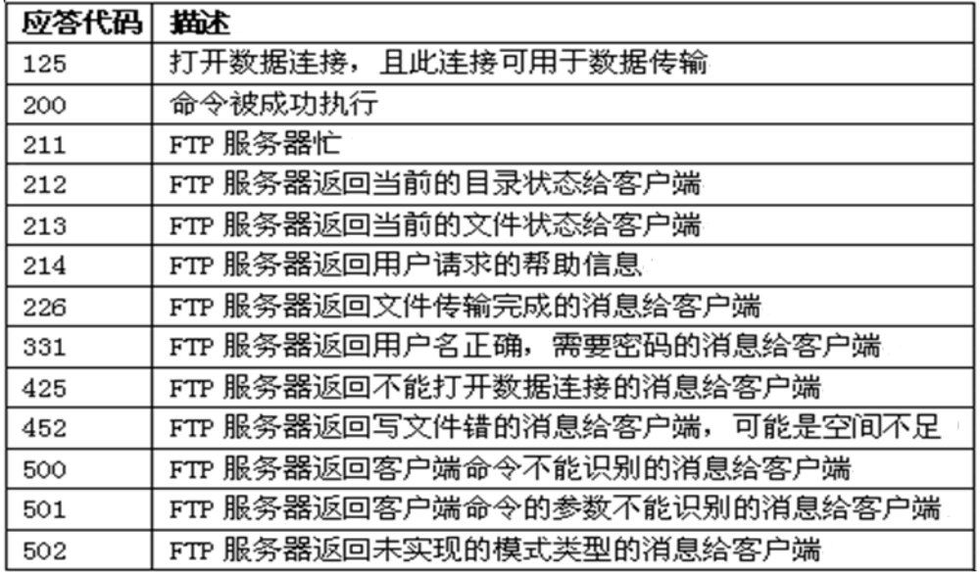
FTP常见应答代码

